Slide 1
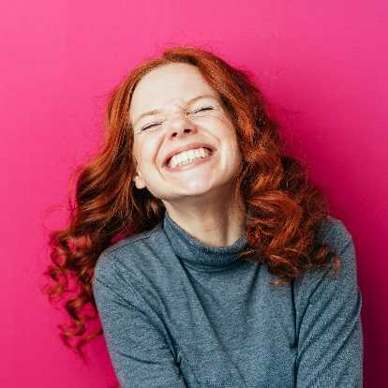
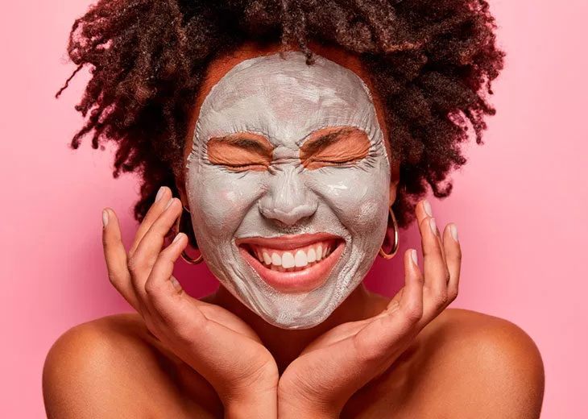
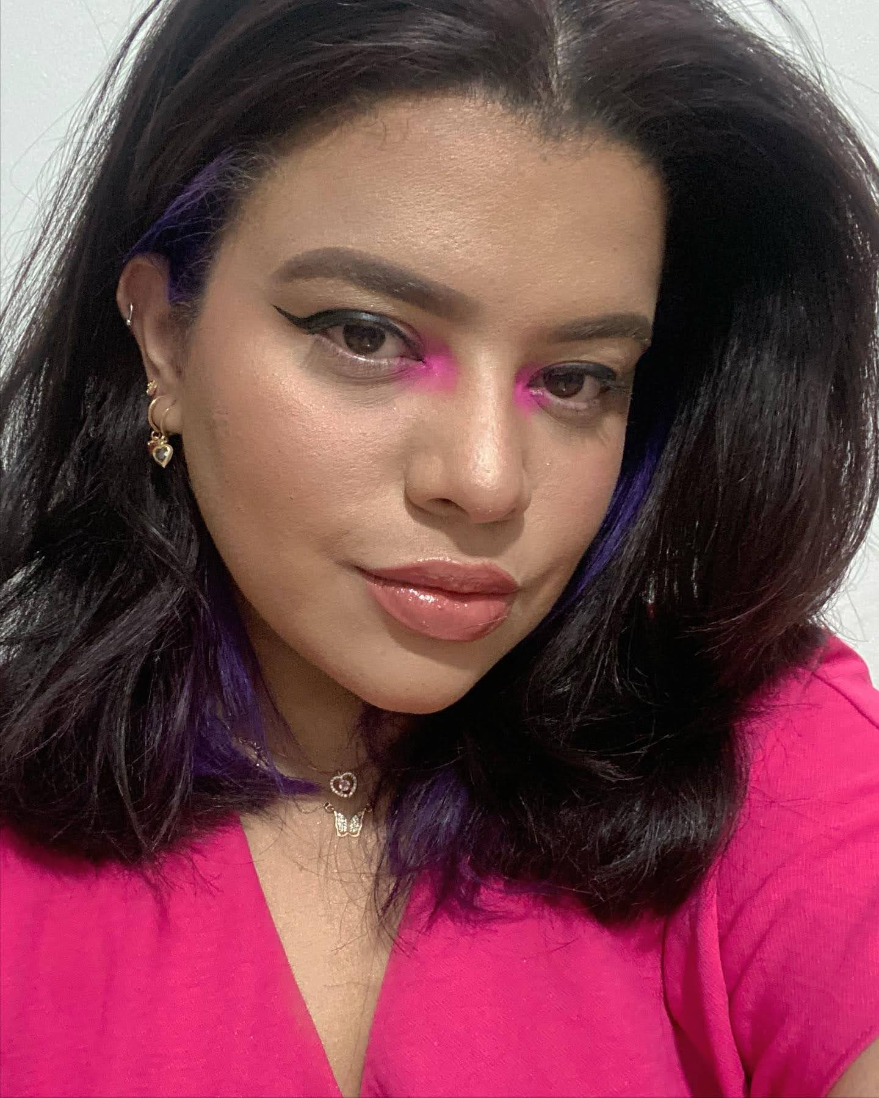

Make
withG
Gabriela Noleto Costa
01/12/2021

Slide 2
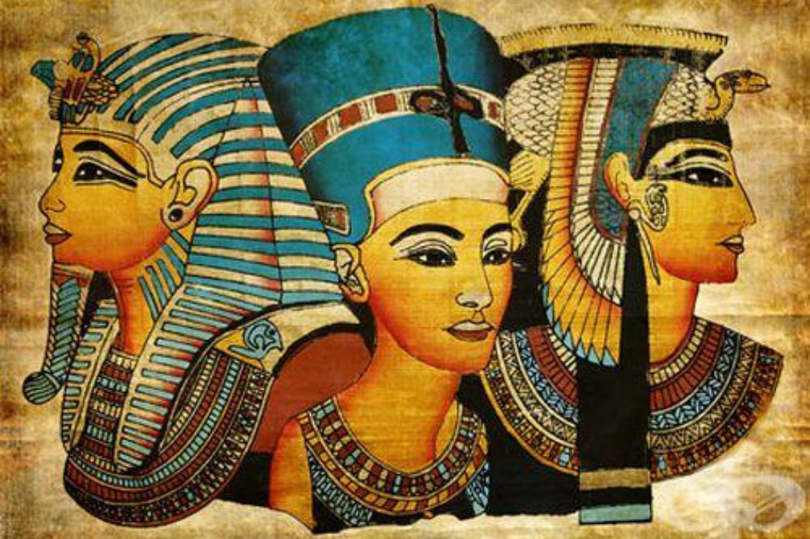
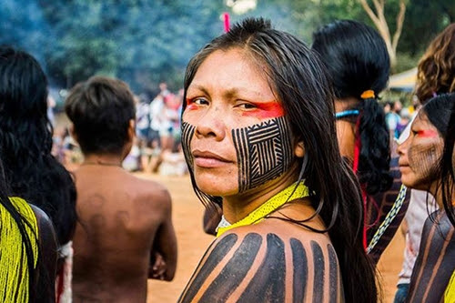
Um pouco sobre maquiagem
Egípcios faziam pinturas nos olhos;
Indígenas consideram um tipo de comunicação das tribos e expressão da beleza;
Item de luxo no século XVI
Paris se torna palco da revolução com um batom;
Na 2ª Guerra mundial com a escassez de matéria prima, as mulheres faziam os itens à mão;
Grandes marcas como Dior, Yves Saint Laurent & Chanel surgem na década de 70;

Slide 3
Conheça o apresentadora
Estudante de Análise e Desenvolvimento de Sistemas da faculdade SPTech em São Paulo, Gabriela Noleto Costa tem 22 anos.
Apaixonada pelo o universo de maquiagem e tudo que ele engloba, começou a desenvolver técnicas sozinha após ver diversos vídeos no Youtube.

Slide 4
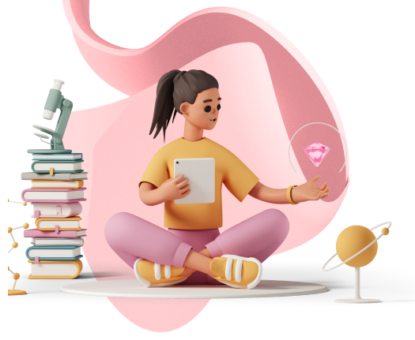
Meus valores
Protagonista
Empatia
Criatividade
Comprometimento
Agilidade
Melhoria continua
Buscar conhecimento
Ilimitada

Slide 5
Agora vamos para o site ...

Slide 6



Principais Desafios & Superações
Colocar em prática diversas técnicas (principalmente de Arquitetura e Computação e Algoritmos) em prática totalmente do zero
Gestão de tempo para não deixar outros projetos e atividade em stand-by
Me desafiar e consegui aplicar todos os ensinamentos e aprendizados em prática e chegar a um resultado incrível!

Slide 7
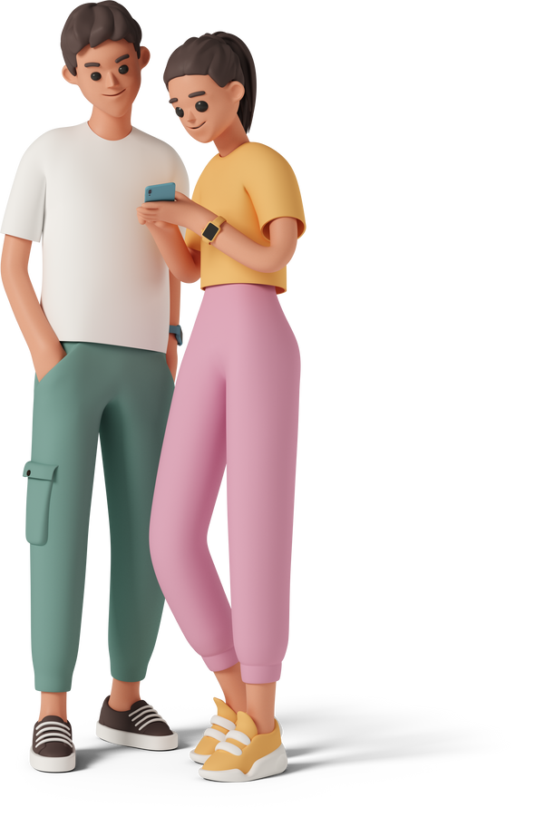
Agradecimentos
Professores, aos meus colegas e principalmente a minha mãe e meu irmão.

Slide 8

Plano de ação
A Make with G tem potencial para ser a maior comunidade de beleza do mundo.

Slide 9
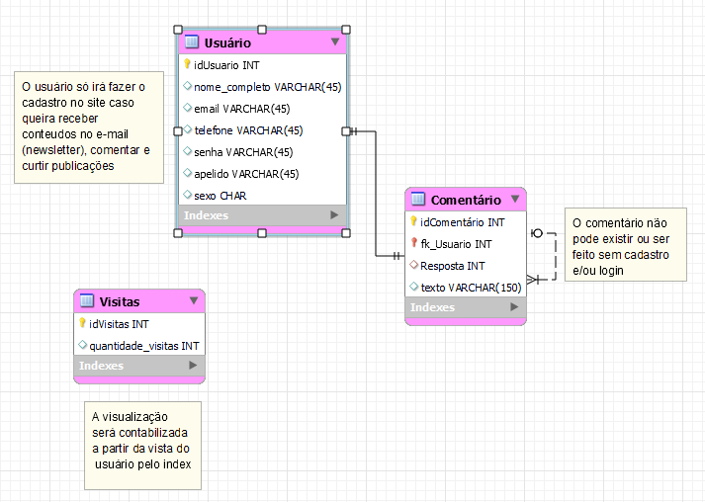
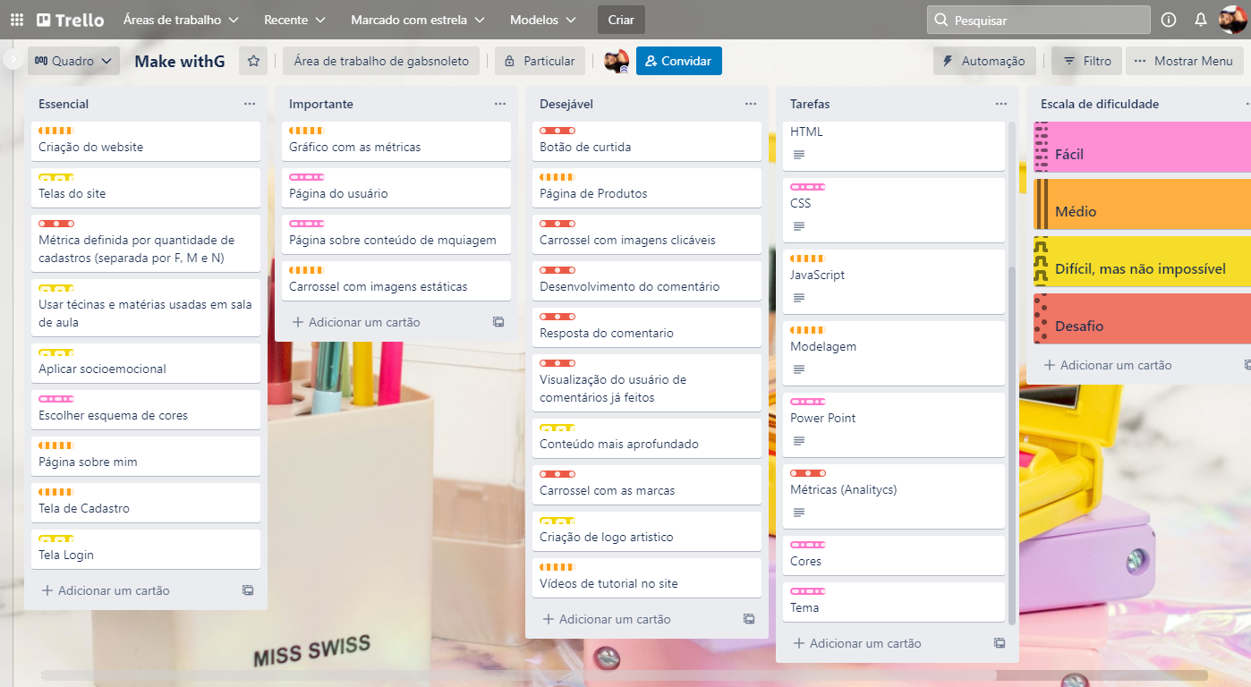
Trello e Modelagem

Slide 10
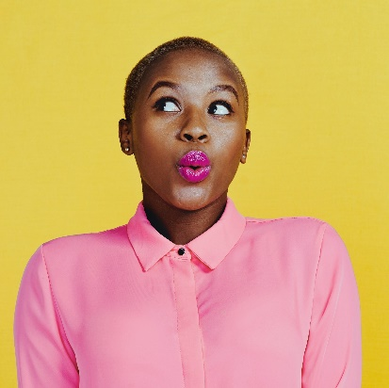
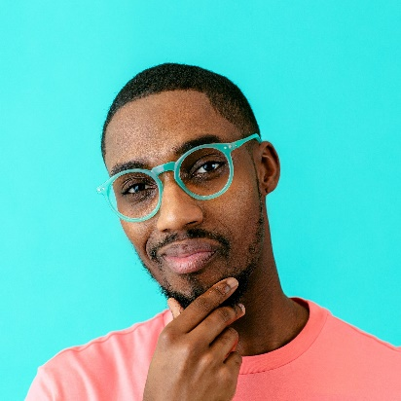
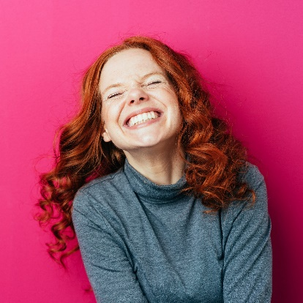
Obrigado
Gabriela Noleto Costa
gabriela.costa@bandtec.com.br

